Slide 1




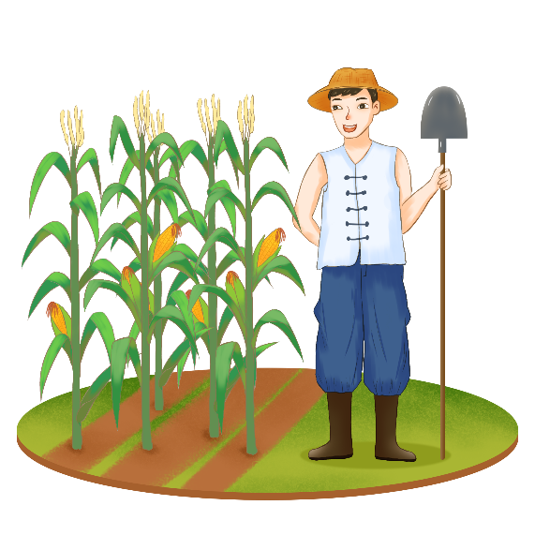

Slide 2



Slide 3



Núi rừng đây là của chúng ta
Những cánh đồng thơm mát
Những ngả đường bát ngát
Những dòng sông đỏ nặng phù sa
(Nguyễn Đình Thi, Đất nước, in trong Tuyển tập Nguyễn Đình Thi, tập 3, NXB Văn học, 1997)
Đọc đoạn thơ sau
Đoạn thơ trên giúp em liên tưởng đến những cảnh đẹp thiên nhiên nào ở địa phương em?

Slide 4



Slide 5

Hoạt động 1: Tìm hiểu về vị trí địa lí

Slide 6
Hoạt động 2: Tìm hiểu về tự nhiên

Slide 7
Hoạt động 3: Tìm hiểu về kinh tế

Slide 8
Hoạt động 4: Tìm hiểu về bảo vệ môi trường

Slide 9











